Slide 1
系统规划

Slide 2
可行性研究
1．经济可行性
经济可行性也称为投资收益分析或成本效益分析，主要评估项目的建设成本、运行成本和项目建成后可能的经济收益。多数项目只有建设成本能控制在企业可接受的预算内的时候，项目才有可能被批准执行。而经济收益的考虑则非常广泛，可以分为直接收益和间接收益、有形收益和无形收益，还可以分为一次性收益和非一次性收益、可定量的收益和不可定量的收益等。要注意的是，在系统开发初期，由于用户需求和候选系统方案还没有确定，成本不可能得到准确的估算。因此，此时的经济可行性分析只能大致估算系统的成本和收益，判断信息系统的建设是否值得。

Slide 3
2．技术可行性
技术可行性也称为技术风险分析，研究的对象是信息系统需要实现的功能和性能，以及技术能力约束。技术可行性主要通过考虑以下问题来进行论证：
（1）技术：现有的技术能力和信息技术的发展现状是否足以支持系统目标的实现。
（2）资源：现有的资源（例如，掌握技术的员工、企业的技术积累、构件库、软硬件条件等）是否足以支持项目的实施。

Slide 4
（3）目标：由于在可行性研究阶段，项目的目标是比较模糊的，因此技术可行性最好与项目功能、性能和约束的定义同时进行。在可行性研究阶段，调整项目目标和选择可行的技术体系都是可以的，而一旦项目进入开发阶段，任何调整都意味着更多的开销。
需要特别指出的是，技术可行性绝不仅仅是论证在技术手段上是否可实现，实际上包含了在当前资源条件下的技术可行性。例如，开发一个计算机操作系统对于美国微软公司来说，这是可行的，但对其他绝大多数企业来说，这都是不可行的。投资不足、时间不足、预设的开发目标技术难度过大、没有足够的技术积累、没有熟练的员工可用、没有足够的合作企业和外包资源积累等都是技术可行性的约束。实践证明，如果只考虑技术实现手段而忽视企业当前的资源条件和环境，从而对技术可行性分析得出过于乐观的结果，将会对后期的项目实施导致灾难性后果。

Slide 5
对于技术的选择，有的企业钟情于新技术，有的则喜欢使用成熟的技术。具体要根据项目的实际情况（例如，开发环境、开发人员的素质、系统的性能要求等）进行决策，但通常的建议是尽可能采用成熟的技术，慎重引入先进技术。IT业界流行的诙谐语“领先一步是先进，领先两步是先烈”讲的就是对技术的选择原则。
3．法律可行性
法律可行性也称为社会可行性，具有比较广泛的内容，它需要从政策、法律、道德、制度等社会因素来论证信息系统建设的现实性。例如，所开发的系统与国家法律或政策等相抵触，在政府信息化的领域中使用了未被认可的加密算法，未经许可在产品中使用了其他企业的被保护的技术或构件等，这样的项目在法律可行性上就是行不通的。

Slide 6
4．用户使用可行性
用户使用可行性也称为执行可行性，是从信息系统用户的角度来评估系统的可行性，包括企业的行政管理和工作制度、使用人员的素质和培训要求等，可以细分为管理可行性和运行可行性。
（1）管理可行性。管理可行性是指从企业管理上分析系统建设可行性。主管领导不支持的项目一般会失败，中高层管理人员的抵触情绪很大，就有必要等一等，先积极做好思想工作，创造条件。另外，还要考虑管理方法是否科学，相应的管理制度改革的时机是否成熟，规章制度是否齐全等。

Slide 7
（2）运行可行性。运行可行性也称为操作可行性，是指分析和测定信息系统在确定环境中能够有效工作，并被用户方便使用的程度和能力。例如，ERP系统建成后的数据采集和数据质量问题，企业工作人员没有足够的IT技能等。这些问题虽然与系统本身无关，但如果不经评估，很可能会导致投入巨资建成的信息系统却毫无用处。运行可行性还需要评估系统的各种影响，包括对现有IT设施的影响、对用户组织机构的影响、对现有业务流程的影响、对地点的影响、对经费开支的影响等。如果某项影响会过多改变用户的现状，需要将这些因素作进一步的讨论并和用户沟通，提出建议的解决方法。否则，系统一旦建成甚至在建设过程中，就会受到用户的竭力反对，他们会抵制使用系统。

Slide 8
除国家标准规定外，还需要对项目的进度进行可行性分析。进度可行性主要是指对项目的最后期限的合理性进行评估。有些项目的最后期限是强制的，有些项目则是期望的，这需要区别对待。在进行可行性分析时，系统分析师需要凭借自己的经验，参考类似的系统，评估在已有资源约束的条件下，能否按最后期限完成整个项目。

Slide 9
典型真题
● 项目可行性是指企业建设该项目的必要性、成功的可能性以及投入产出比与企业发展需要的符合程度。其中，（22）可行性分析主要评估项目的建设成本、运行成本和项目建成后可能的经济收益；（23）可行性包括企业的行政管理和工作制度、使用人员的素质和培训要求等，可以细分为管理可行性和运行可行性。
A．技术 B．经济 C．环境 D．用户使用
A．技术 B．经济 C．环境 D．用户使用

Slide 10
试题分析
略
参考答案：（22）B（23）D

Slide 11
成本效益分析技术
成本效益分析是通过比较信息系统建设的全部成本和效益来评估项目价值的一种方法，它作为一种经济可行性分析的方法，将项目的所有成本和收益一一列出，并进行量化。成本效益分析的目的是要从经济角度分析建设一个特定的新系统是否划算，首先要估算待建设系统的成本，然后与可能取得的收益进行比较与权衡，从而帮助决策人员正确地作出是否立项的决定。

Slide 12
1．成本
信息系统建设项目的成本有多种分类方法，其中常见的两种分类方法是按照投资时间分类和按照成本性态分类。
按照投资时间分类，可以分为基础建设投资、其他一次性投资和非一次性投资三大类。
（1）基础建设投资。例如，房屋和设施、办公设备、平台软件、必须的工具软件等购置成本。基础建设投资既可以是一次性投资，也可以是分期付款。

Slide 13
（2）其他一次性投资。例如，研究咨询成本、调研费、管理成本、培训费、差旅费等，以及其他一次性杂费。
（3）其他非一次性投资。主要是指系统的运行与维护成本。例如，设备租金和定期维护成本、定期消耗品支出、通信费、人员工资与奖金、房屋租金、公共设施维护等，以及其他经常性的支出项目。

Slide 14
按照成本性态分类，可以分为固定成本、变动成本和混合成本。
（1）固定成本。固定成本是指其总额在一定期间和一定业务量范围内，不受业务量变动的影响而保持固定不变的成本。例如，管理人员的工资、办公费、固定资产折旧费、员工培训费等。固定成本又可分为酌量性固定成本和约束性固定成本。酌量性固定成本是指管理层的决策可以影响其数额的固定成本，例如，广告费、员工培训费、技术开发经费等；约束性固定成本是指管理层无法决定其数额的固定成本，即必须开支的成本，例如，办公场地及机器设备的折旧费、房屋及设备租金、管理人员的工资等。

Slide 15
（2）变动成本。变动成本也称为可变成本，是指在一定时期和一定业务量范围内其总额随着业务量的变动而成正比例变动的成本。例如，直接材料费、产品包装费、外包费用、开发奖金等。变动成本也可以分为酌量性变动成本和约束性变动成本。开发奖金、外包费用等可看作是酌量性变动成本；约束性变动成本通常表现为系统建设的直接物耗成本，以直接材料成本最为典型。
（3）混合成本。混合成本就是混合了固定成本和变动成本的性质的成本。例如，水电费、电话费等。这些成本通常有一个基数，超过这个基数就会随业务量的增大而增大。例如，质量保证人员的工资、设备动力费等成本在一定业务量内是不变的，超过了这个量便会随业务量的增加而增加。有时，员工的工资也可以归结为混合成本，因为员工平常的工资一般是固定的，但如果需要加班，则加班工资与时间的长短便存在着正比例关系。

Slide 16
典型真题
● 成本是信息系统生命周期内各阶段的所有投入之和，按照成本性态分类，可以分为固定成本、变动成本和混合成本。其中（28）属于固定成本，（29）属于变动成本。
A．固定资产折旧费 B．直接材料费
C．产品包装费 D．开发奖金
A．员工培训费 B．房屋租金
C．技术开发经费 D．外包费用

Slide 17
试题分析
略
参考答案：（28）A（29）D

Slide 18
2．收益
系统的收益可以分为有形收益和无形收益。有形收益也称为经济收益，可以用货币的时间价值、投资回收期、投资回收率等指标进行度量。有形收益又可分为一次性经济收益和非一次性经济收益。
（1）一次性经济收益。一次性经济收益主要体现在开支的缩减和价值的提升。开支的缩减是指改进了的系统的运行所引起的开支缩减。例如，资源要求的减少，运行效率的改进，数据进入、存储和恢复技术的改进等；价值的提升是指由于应用系统的使用价值的提升所引起的收益。例如，资源利用的改进，管理和运行效率的改进和出错率的减少等。另外，信息系统建设的一次性收益可能还包括其他方面的收入，例如，从多余设备出售回收的收入等。

Slide 19
（2）非一次性经济收益。在信息系统整个生命周期内，由于运行系统而导致的按月的、按年的能用货币数目表示的收益，包括开支的减少和避免。例如，由于信息系统的使用，提高了工作效率，每个月节约的人员工资等。
无形收益也称为不可定量的收益，主要是从性质上、心理上进行衡量，很难直接进行量上的比较。例如，服务的改进，由操作失误引起的风险的减少，信息掌握情况的改进，企业形象的改善等。有些无形收益可以用定性估算的方法或极值分析（最大、最小、乐观、悲观）方式归结到有形收益上；有些无形收益即使进行估算也非常困难，但常常涉及企业的长期利益。例如，技术积累、对公司业务和产品线的完善和支持、开辟新市场和利润增长点、进入预期能带来较高收益的新市场、提高客户满意度和忠诚度、打击竞争对手抢夺市场份额、获得新的信息化能力从而改善经营或管理格局等。这些无形收益有特殊的潜在价值，且在某些情况下会转化成有形收益。

Slide 20
3．盈亏临界分析
盈亏临界分析又称为损益平衡分析，它主要研究如何确定盈亏临界点、有关因素变动对盈亏临界点的影响等问题。它可以为决策人员提供什么业务量下项目将盈利，以及在何种业务量下会出现亏损等信息。
盈亏临界点也称为盈亏平衡点或保本点，是指项目收入和成本相等的经营状态，也就是既不盈利又不亏损的状态。以盈亏临界点为界限，当销售收入高于盈亏临界点时项目就盈利，反之，项目就亏损。盈亏临界点可以用销售量来表示，即盈亏临界点的销售量；也可以用销售额来表示，即盈亏临界点的销售额。

Slide 21
有关计算公式如下：
利润＝（销售单价－单位变动成本）×销售量－总固定成本
盈亏临界点销售量＝总固定成本/（销售单价－单位变动成本）
盈亏临界点销售额＝总固定成本/（1－总变动成本/销售收入）
因此，如果预期销售额与盈亏临界点接近的话，则说明项目没有利润。盈亏临界点越低，表明项目适应市场变化的能力越大，抗风险能力越强。

Slide 22
假设某公司的销售收入状态如表所示，现在要求达到盈亏临界点时的销售额。
项 | 金额（单位：人民币）
销售收入 | 800
材料成本 | 300
分包费用 | 100
固定生产成本 | 130
毛利 | 270
固定销售成本 | 150
利润 | 120

Slide 23
在本例中，固定生产成本为130元，固定销售成本为150元，因此，总固定成本为280元。材料成本（300元）和分包费用（100元）属于变动成本，则总变动成本为400元。因为销售收入为800元，假设年销售产品x件，则销售单价为800/x元，单位变动成本为400/x元。所以
盈亏临界点销售量＝280/（800/x－400/x）＝280x/400＝0.7x
即该公司生产和销售0.7x件商品就可达到盈亏平衡，又因为商品的销售单价为800/x，因此，该公司达到盈亏临界点时的销售额是（800/x）×0.7x＝560元。
盈亏临界点销售额＝280/（1－400/800）＝560元

Slide 24
净现值分析
1．货币的时间价值
货币的时间价值与银行利率和利息的计算方式有关。利息的计算方式可分为单利和复利。单利仅以本金为基数计算利息，即不论年限有多长，每年均按原始本金为基数计算利息，已取得的利息不再计算利息。其计算公式为：
F＝P×（1＋i×n）
其中P为本金，n为年期，i为利率，F为P元钱在n年后的价值。

Slide 25
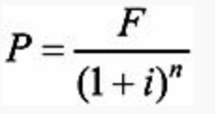
复利计算以本金与累计利息之和为基数计算利息，其计算公式为：
F＝P×（1＋i）^{n}
这就是P元钱在n年后的价值。根据复利计算的公式，可以得出折现与折现率的概念。折现也称为贴现，是把将来某一时点的资金额换算成现在时点的等值金额。折现时所使用的银行利率（或行业基准利率、行业基准收益率等）称为折现率或贴现率。若n年后能收入F元，那么这些钱现在的价值（通常简称为“现值”）P是：
其中1/（1＋i）n称为折现系数（折现因子）或贴现系数（贴现因子）。

Slide 26
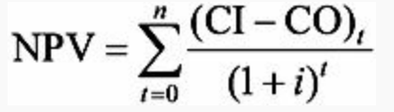
2．净现值分析
净现值（Net Present Value, NPV）是指项目在生命周期内各年的净现金流量按照一定的、相同的折现率折现到初时的现值之和，即
其中（CI-CO）t为第t年的净现金流量，CI为现金流入，CO为现金流出，i为折现率。
净现值表示在规定的折现率i的情况下，方案在不同时点发生的净现金流量，折现到期初时，整个生命期内所能得到的净收益。

Slide 27
使用净现值评价系统方案的方法如下：
（1）如果NPV＝0，表示正好达到了规定的基准收益率水平。
（2）如果NPV>0，则表示除能达到规定的基准收益率之外，还能得到超额收益，说明方案是可行的。
（3）如果NPV<0，则表示方案达不到规定的基准收益率水平，说明方案是不可行的。
（4）如果同时有多个可行的方案，且投资额相等、投资时间相同，则一般以净现值越大为越好。

Slide 28
采用净现值评价系统方案，需要预先给定折现率，而给定折现率的高低又直接影响净现值的大小。一般情况下，同一净现金流量的净现值随着折现率i的增大而减小，故折现率i定得越高，能被接受的方案就越少。因此，规定的折现率i对评价起重要的作用。i定得较高，计算的NPV比较小，容易小于零，使方案不容易通过评价标准；反之，i定得较低，计算的NPV比较大，不容易小于零，使方案容易通过评价标准。通常把使NPV正好等于零的那个折现率i称为内部报酬率。

Slide 29
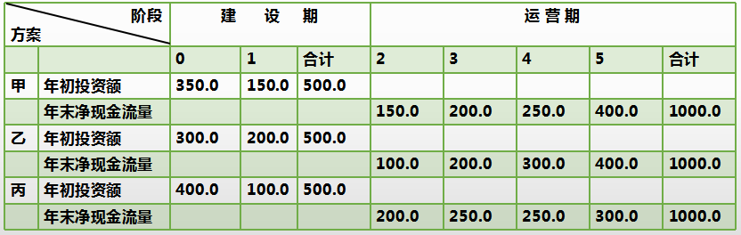
假设某项目有甲、乙、丙三个解决方案，投资总额均为500万，建设期均为2年，运营期均为4年，运营期各年末净现金流入量总和为1000万，年利率为10％，三种方案的现金流量表如表所示。

Slide 30
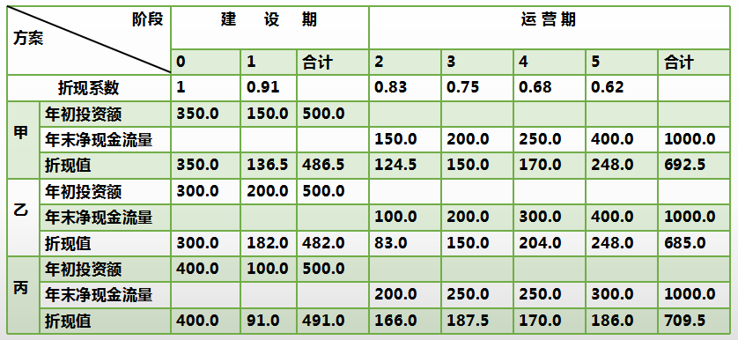
按照公式1/（1＋i）^{n}计算各年度的折现系数，由各年初投资额和各年末净现金流入量，按照公式P＝F/（1＋i）^{n}计算折现值，所得结果如表所示。

Slide 31
利用公式求出各种方案的净现值如下：
NPV甲＝692.5－486.5＝206万元
NPV乙＝685－482＝203万元
NPV丙＝709.5－491＝218.5万元
其中方案丙的净现值最大，所以是最优方案。

Slide 32
在折现率随着投资总额变动的情况下，按净现值大小选取项目不一定会遵循原有项目排列顺序。例如，假设在一定的折现率i和投资限额P0下，净现值大于零的项目有4个，其投资总额恰为P0，故这4个项目均被接受。按净现值大小，设其排列顺序为A，B，C，D。但若现在的投资总额减少至P1时，所选项目不一定仍然会按A，B，C，D的原顺序。这是因为随着投资限额的减少，需要减少被选取的方案数，应当提高折现率，此时，由于各方案净现值被基准折现率影响的程度不同，可能改变原有的项目排列顺序。

Slide 33
4．净现值率
净现值指标用于多个方案比较时，由于没有考虑各方案投资额的大小，因而不直接反映资金的利用效率。在投资制约的条件下，方案净现值的大小一般不能直接评定投资额不同的方案的优劣。例如，方案甲投资100万元（现值），净现值为50万元，方案乙投资10万元（现值），按同一折现率计算的净现值为20万元，则两个方案都是可行的，因为这两个方案在规定的折现率下都存在超额收益。但是，在资金有限的条件下，不能因为方案甲的净现值大于方案乙的净现值，就说方案甲优于方案乙。此时，还应考虑投资效益比，因为甲方案的投资现值为乙方案的10倍，而其净现值只达2.5倍，如果建设10个乙方案项目，则净现值可达200万元，与甲方案投资相同而效益翻两番。

Slide 34
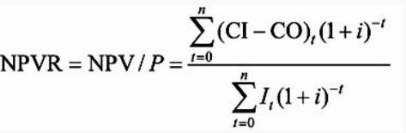
为了考察资金的利用效率，人们通常用净现值率（Net Present Value Rate, NPVR）作为净现值的辅助指标。净现值率是项目净现值与项目投资总额现值P之比，是一种效率型指标，其经济含义是单位投资现值所能带来的净现值。其计算公式为：
其中，It为第t年的投资额。因为P>0，对于单一方案评价而言，若NPV≥0，则NPVR≥0；若NPV<0，则NPVR<0。因此，净现值与净现值率是等效的评价指标。

Slide 35
例如，在前面的例子中，各方案的净现值率如下：
NPVR甲＝206/486.5＝42.34％
NPVR乙＝203/482＝42.12％
NPVR丙＝218.5/491＝44.50％

Slide 36
投资回收期与投资回报率
所谓投资回收期，是指投资回收的期限，也就是用系统方案所产生的净现金收入回收初始全部投资所需的时间。对于投资者来讲，投资回收期越短越好，从而减少投资的风险。
计算投资回收期时，根据是否考虑资金的时间价值，可分为静态投资回收期（不考虑货币的时间价值因素）和动态投资回收期（考虑资金时间价值因素）。投资回收期从信息系统项目开始投入之日算起，即包括建设期，单位通常用“年”表示。

Slide 37
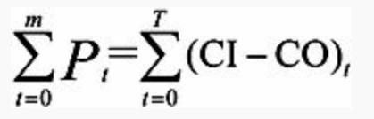
1．静态投资回收期
如果投资在建设期m年内分期投入，t年的投资为Pt，t年的净现金收入为（CI-CO）t，则能够使下面公式成立的T即为静态投资回收期。
静态动态投资回收期的实用公式为：
T＝累计净现金流量开始出现正值的年份数-1＋｜上年累计净现金流量｜/当年净现金流量

Slide 38
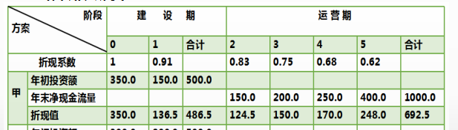
静态动态投资回收期的实用公式为：
T＝累计净现金流量开始出现正值的年份数-1＋｜上年累计净现金流量｜/当年净现金流量
例如，在上例中：
（1）甲方案的静态投资回收期为：（4－1）＋｜-150｜/250＝3.6年。

Slide 39

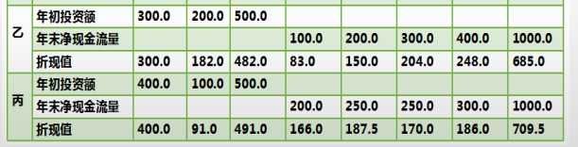
（2）乙方案的静态投资回收期为：（4－1）＋｜-200｜/300＝3.67年。
（3）丙方案的静态投资回收期为：（4－1）＋｜-50｜/250＝3.2年。

Slide 40
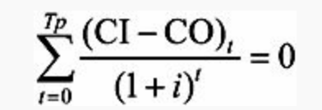
2．动态投资回收期
如果考虑资金的时间价值，则动态投资回收期Tp的计算公式，应满足
计算动态投资回收期的实用公式为：
Tp＝累计折现值开始出现正值的年份数-1＋｜上年累计折现值｜/当年折现值

Slide 41
例如，在上述的例子中：
（1）甲方案的动态投资回收期为：（5－1）＋｜-42｜/248＝4.17年。
（2）乙方案的动态投资回收期为：（5－1）＋｜-45｜/248＝4.18年。
（3）丙方案的动态投资回收期为：（4－1）＋｜-137.5｜/170＝3.81年。

Slide 42
3．投资回收率
投资回收率反应企业投资的获利能力，其计算公式为：
投资回收率＝1/动态投资回收期×100％
例如，在上述的例子中：
（1）甲方案的投资回收率为1/4.17×100％＝23.98％。
（2）乙方案的投资回收率为1/4.18×100％＝23.92％。
（3）丙方案的投资回收率为1/3.81×100％＝26.25％。

Slide 43
4．投资收益率
投资收益率（rate of return on investment）又称为投资利润率，是指投资收益占投资成本的比率。投资收益率反映投资的收益能力。其计算公式为：
投资收益率＝投资收益/投资成本×100％
当投资收益率明显低于企业净资产收益率时，说明其投资是失败的，应改善投资结构和投资项目；而当投资收益率远高于一般企业净资产收益率时，则存在操纵利润的嫌疑，应进一步分析各项收益的合理性。

Slide 44
例如，在上述的例子中：
（1）甲方案的投资收益率为692.5/486.5×100％＝142.34％。
（2）乙方案的投资收益率为685/482×100％＝142.12％。
（3）丙方案的投资收益率为709.5/491×100％＝144.50％。
从这个结果中可以看出，投资收益率与净现值率的关系：
投资收益率＝100％＋净现值率
因此，有时也把投资收益率称为现值指数。

